Slide 1
Числові послідовності.

Slide 2
Січень, лютий, березень, …
10, 11, 12, …, 98, 99.
1, 2, 3, 4, 5, …
Зима, весна, літо, …
13, 10, 7, 4, …
2, 4, 6, 8, 10, …
4, 4, 4, 4, …
Понеділок, вівторок, …
1, 2, 3, 5, 8, 13, … - (послідовність
Фібоначі).

Slide 3
Кейс-завдання
Що утворюють об’єкти, які пронумеровані поспіль натуральними числами?
Як називають об’єкти, які утворюють послідовність?
Як називають член послідовності, який має номер n?
Яку послідовність називають числовою?
У якому випадку послідовність вважають заданою?
Які є способи задання послідовності?
Що таке формула п-го члена послідовності?
Який зв'язок між поняттями «функція» і «послідовність»?
Що таке рекурентна формула?
Який спосіб задання послідовності зручніший?

Slide 4
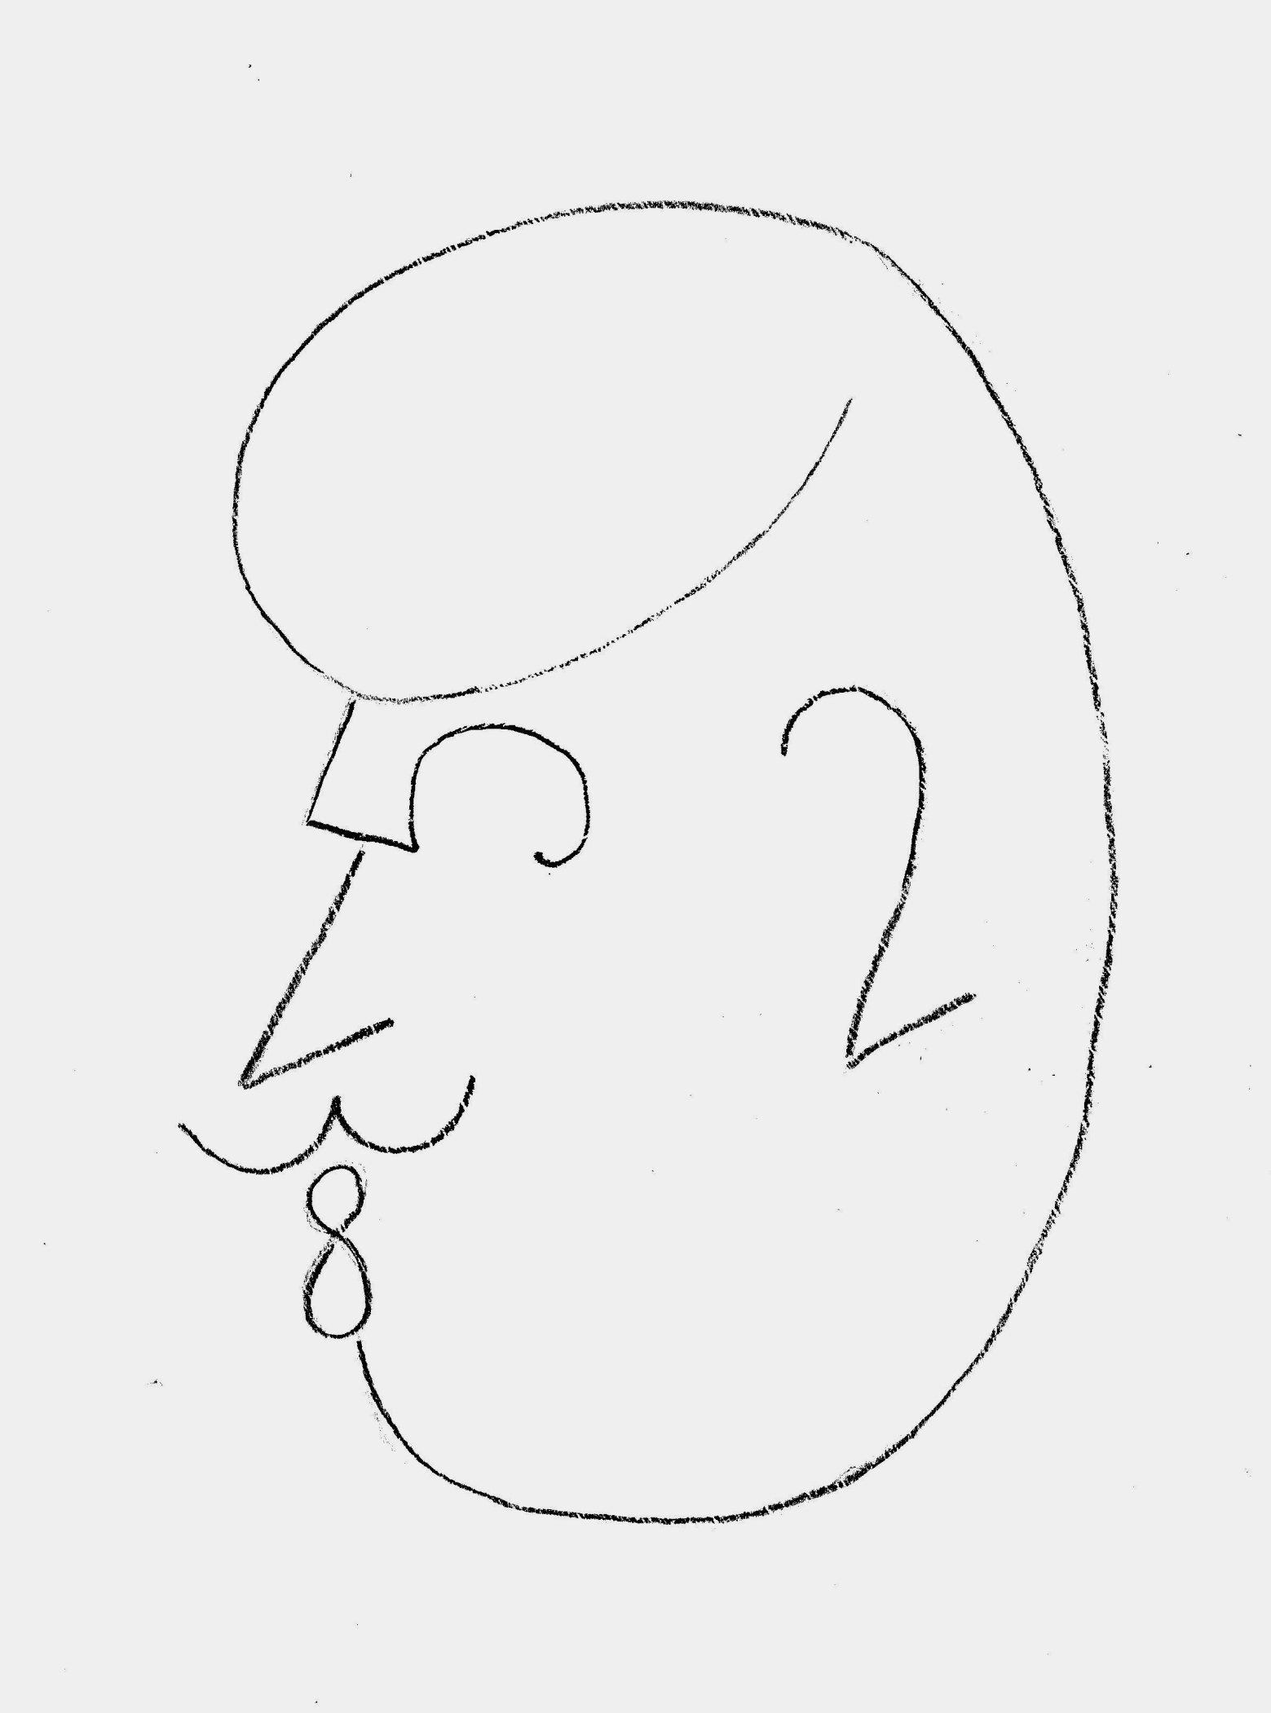

Slide 5
Домашнє завдання.
Підготувати цікаві повідомлення про послідовності. Опрацювати п. 20, виконати вправи 644, 648 1), 3) – І, ІІ рівні, 650 1), 652 1), 3) – ІІІ, ІV рівні.

